Slide 1
XLA简介
XLA 总体介绍
XLA 各级IR的介绍
XLA CodeGen介绍

Slide 2
XLA总体介绍
XLA 是什么？
XLA (Accelerated Linear Algebra)，是一款开源的机器学习编译器。
XLA是一个具备端到端交付能力的编译器。
XLA支持Tensorflow、Pytorch、Jax等前端框架
XLA支持CPU、GPU、TPU、MLU，以及其它的ML accelerators。

Slide 3
XLA总体介绍
XLA是为了解决什么问题？
网络越来越多，越来越复杂
Resnet Transformer Bert LLam
新的算子越来越多
Layer/Instance/Group/Switchable /Attentive/…… Normalization
新的网络框架越来越多
Tensorflow Pytorch PaddlePaddle
新的硬件backend越来越多
GPU TPU MLU xxU

Slide 4
XLA总体介绍
XLA是为了解决什么问题？
网络越来越多，越来越复杂
维护成本越来越高
新的算子越来越多
性能与可移植性产生矛盾
新的网络框架越来越多
新的硬件backend越来越多

Slide 5
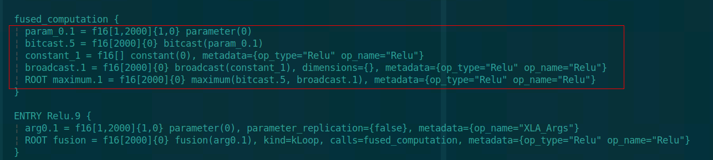
XLA是怎么解决这个问题？
XLA抽象出一层HLO IR，HLO有一组正交的基础算子(原子算子)，其他的算子都可以由这组基础算子组合而成。

Slide 6
XLA是怎么解决这个问题？
原子算子的组合导致性能下降的问题怎么解决？
XLA FusionOp
Xla的fusionOp运行的时候是只launch kernel一次，fusion内的原子算子的数据交互是 片上的，片上片下的数据交互次数和单个算子的相同或接近。
总结一下：FusionOp的性能效果和单个算子基本基金，但是fusionOp的Codegen是可以自动生成的。

Slide 7
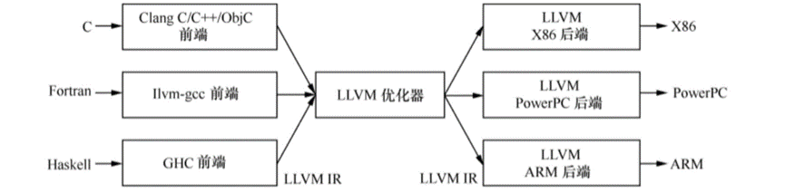
XLA是怎么解决这个问题？
新的框架和新的硬件怎么解决？

Slide 8
XLA是怎么解决这个问题？
这一套思路存在什么弊端或难点？
1 哪些op可以融合成一个fusionOp (能不能的问题)
2 将多少个op融合成一个fusionOp (fusionOp的深度问题)
3 某几个op融合成一个FusionOp 真的比不融合性能好吗？(cost model)
4 FusionOp在不同硬件上的性能怎么保证？(后端codegen能力)

Slide 9
HLO IR的介绍
HLO IR是分层的嵌套结构，由以下三个层次组成：
HloModule：HLO IR最高层的表示，可以理解成整个程序。
HloComputation：HLO IR中间层的表示，相当于程序中的一个函数。
HloInstruction：HLO IR最底层的表示，相当于程序中的一条指令。
HloModule
独立的功能模块
HloComputation
实现功能块的函数
HloInstruction
实现函数的指令

Slide 10
HLO IR的介绍
HloModule convert_int32ToInt64_1
ENTRY main {
%arg0.1 = s32[2]{0} parameter(0)
ROOT %convert.3 = s64[2]{0} convert(s32[2]{0} %arg0.1)
}
这是一个简单但完整的module，module的name是convert_int32ToInt64_1
Module只有一个computation，那就是entry computation，使用关键字ENTRY标记，entry computation的name是main
%arg0.1 = s32[2]{0} parameter(0): 表示获取entry computation第一个parmeter，param_no是0，并赋值给临时变量%arg0.1; s32[2]{0} 表示该parameter 的数据类型为s32，数据维度为2，layout是{0}
ROOT %convert.3 = s64[2]{0} convert(s32[2]{0} %arg0.1)：每一个computation 都有一个root instruction，使用ROOT作为标记，root instruction的返回值也是整个computation的返回值，该entry compuation的root instruction 是convert op，属于unary op，只有一个输入operand, 是之前的临时变量%arg0.1

Slide 11
HLO IR的介绍
HloModule axpy_0
ENTRY axpy_1024.7(arg2.3: f32[1024], arg3.4: f32[1024])->f32[1024] {
constant.1 = f32[] constant(3.14159274)
broadcast.4 = f32[1024]{0} broadcast(constant.1), dimensions={}
param.2 = f32[1024]{0} parameter(0)
multiply.5 = f32[1024]{0} multiply(broadcast.4, param.2)
param.3 = f32[1024]{0} parameter(1)
ROOT add.6 = f32[1024]{0} add(multiply.5, param.3)
}
该entry computation标明了输入输出参数的信息，输入operand 有两个arg2.3和arg3.4，都是float数据类型，维度为[1024]，输出也是float数据类型，维度为1024。
constant.1 = f32[] constant(3.14159274)：属于常量op，与parameter相比较，其数值可以在编译期间就获取到，不需要通过load指令从片外读取。
broadcast.4 = f32[1024]{0} broadcast(constant.1), dimensions={}：broadcast指令也属于HloDimensionsInstruction，有dimension参数。

Slide 12
HLO IR的介绍
HloModule axpy_0, entry_computation_layout={(f32[1024]{0},f32[1024]{0})->f32[1024]{0}}
fused_computation {
constant_0 = f32[] constant(3.14159274)
broadcast.0 = f32[1024]{0} broadcast(constant_0), dimensions={}
param_1.2 = f32[1024]{0} parameter(1)
param_0.1 = f32[1024]{0} parameter(0)
ROOT custom-call = f32[1024]{0} custom-call(broadcast.0, param_1.2, param_0.1), custom_call_target="SFI_Fma_l"
}
ENTRY axpy_1024.7 {
param.3 = f32[1024]{0} parameter(1)
param.2 = f32[1024]{0} parameter(0)
ROOT fusion = f32[1024]{0} fusion(param.3, param.2), kind=kLoop, calls=fused_computation
}
该module 具有两个computation，除了entry computation，还有一个fuse_compuation。Hlo IR通过一些fusion相关的pass，将entry computation当中能够fusion的op放到一个computation当中，并且用FusionOp替代。我们可以简单认为entry compuation除了parameter，每一个op都会launch 一次kernel，此时将多个op融合在一起使用FusionOp替换，则可以减少launch kernel的次数，以及片上片下的IO交互。
ROOT custom-call: 表示custom-call op，调用一个第三方函数的作为op，函数的返回值就是该op的返回值。
ROOT fusion : 属于HloCallableInstruction，调用一个computation完成具体的计算。kind是FusionKind，一般有kInput/kLoop等属性。

Slide 13
HLO IR Pass的介绍
常规pass：
HloConstantFolding ConditionalSimplifier HloDCE HloCSE
AlgebraicSimplifier
XLA 特有的对一些op进行处理的passs：
ScatterSimplifier ScatterExpander ReductionDegenerateDimRemover ReductionLayoutNormalizer ReductionDimensionGrouper

Slide 14
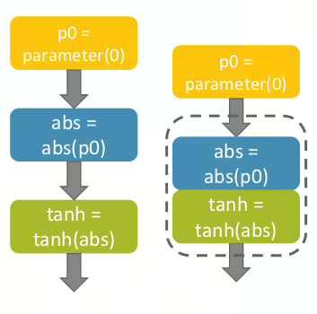
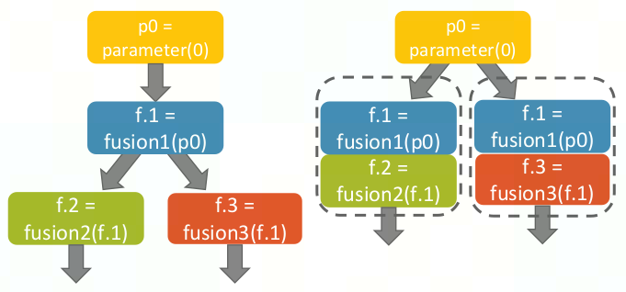
HLO IR Pass的介绍
Fusion pass，当中包含了fusion的规则和限制：
MluInstructionFusion FusionMerger MluMultiOutputFusion

Slide 15
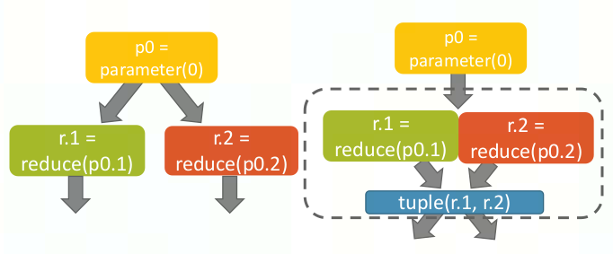
HLO IR Pass的介绍
Fusion pass，当中包含了fusion的规则和限制：
MluInstructionFusion FusionMerger MluMultiOutputFusion
减少从gdram读取次数，减少launchkernel的次数。

Slide 16

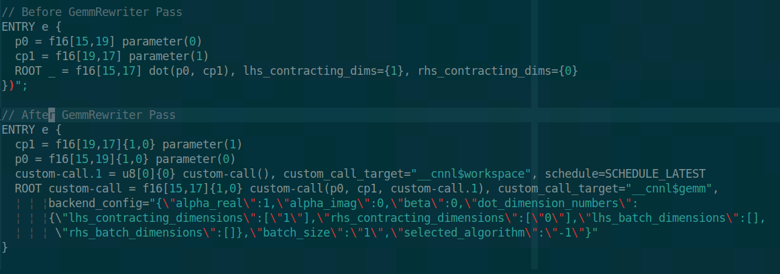
HLO IR Pass的介绍
和硬件相关的pass：
这个pass一般是目标硬件相关的，为codegen做准备。
GemmRewriter/GemmRewriterTriton/MluReluRewriter

Slide 17
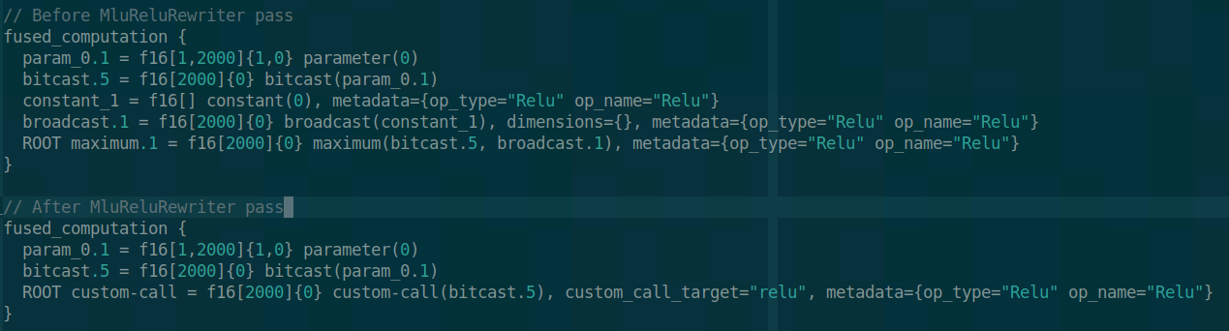
HLO IR Pass的介绍
和硬件相关的pass：
这个pass一般是目标硬件相关的，为codegen做准备。
GemmRewriter/GemmRewriterTriton/MluReluRewriter

Slide 18
MLIR_HLO IR ----MHLO / LHLO
MHLO："meta"-HLO dialect，是HLO风格的MLIR dialect，并且在IR上扩展支持了dynamic shape。XLA HLO 的shape是静态不可变的，不同shape需要重新编译；MHLO支持动态shape，IR本身有能力表达shape计算和动态shape信息的传递。（hlo->mhlo）
LHLO："late"-HLO，经过buffer assignment后的HLO。HLO和LHLO的区别在于HLO注重的是tensor的表达，不考虑到内存的分配，比如tensor<8x32x16xfp32>，仅仅表示为tensor，没有具体的内存信息，没有side-effect的。LHLO会为tensor开辟内存空间，也即经过buffer assign，buffer assign相当于传统编译器中的内存分配，LHLO的op具有side-effect。(mhlo->lhlo)

Slide 19
XLA 引入mlir_hlo的原因
mlir_hlo 具备一些hlo不具备的特性，比如dynamic shape.
接入mlir 生态，提高XLA后端codegen的能力
IREE (mhlo接入)
Triton (LHLO接入)
Genesis

Slide 20
XLA 后端Codegen
XLA codegen的流程：
hlo ir --- mhlo --- lhlo --- xxx操作----- llvm ir ---- cnas ---- cnfatbin
Lowering操作：
(1) xla emitter : 基于llvm ir + mlvm intrinsic
(2) cnnl
(3) triton emitter: triton ir + genesis + mlu ir

Slide 21
XLA 后端Codegen
Cnnl
以MatMul Conv为代表的计算密集型算子，XLA fusion + emitter性能很难超过cnnl算子，因此我们直接调用cnnl算子。
(1) 先基于hlo rewriter 相关pass，将需要调用的算子rewriter 成custom call，例如: GemmRewriter 将dot op rewriter成custom call。
(2) 基于hlo custom_call的信息，生成CnnlThunk, 并将CnnlThunk 存入ThunkSqueue当中。
(3) XLA 执行时会遍历ThunkSqueue, 调用CnnlThunk中ExecuteOnStream函数，在该函数当中调用Cnnl Api, 进行launch kernel，完成相关计算。

Slide 22
XLA 后端Codegen
Cnnl
以MatMul Conv为代表的计算密集型算子，XLA fusion + emitter性能很难超过cnnl算子，因此我们直接调用cnnl算子。
(1) 先基于hlo rewriter 相关pass，将需要调用的算子rewriter 成custom call，例如: GemmRewriter 将dot op rewriter成custom call。
(2) 基于hlo custom_call的信息，生成CnnlThunk, 并将CnnlThunk 存入ThunkSqueue当中。
(3) XLA 执行时会遍历ThunkSqueue, 调用CnnlThunk中ExecuteOnStream函数，在该函数当中调用Cnnl Api, 进行launch kernel，完成相关计算。

Slide 23
XLA 后端Codegen
Xla ir emitter
基于llvm ir + mlvm intrinsic 实现算子的功能(FusionOp, ScatterOp等)
我们以一种较为简单的FusionOp，即root instruction是elemwise op的FusionOp为例
(1) 确定拆分策略和Kernel的任务类型
block_num, loops, element_per_loop
什么的拆分策略最佳的（cost model, nram 评估）
(2) BuildKernelThunk (xla thunk, llvm function and args)
(3) AssignNram (和拆分策略是强相关的)

Slide 24
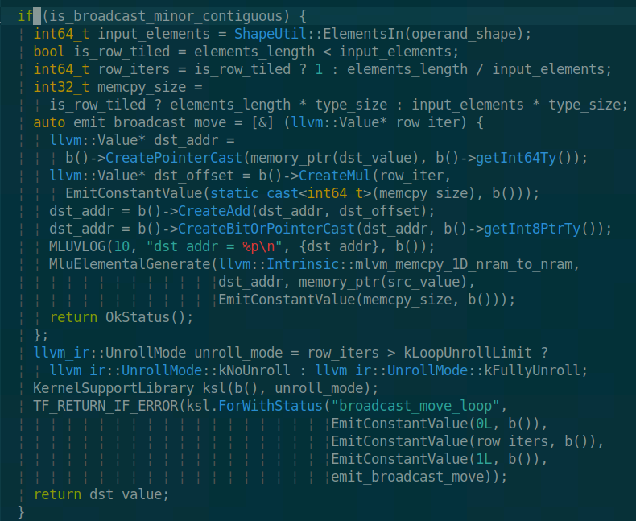
XLA 后端Codegen
Xla ir emitter
(4) 遍历FusionOp内所有的op，构建每一个op在该循环内的计算行为，xla称之为Generator。
(5) 根据之前计算的loop值，构建循环，调用Generator。

Slide 25
XLA 后端Codegen
Xla ir emitter 难点：
(1) 拆分策略的确定
如果FusionOp当中存在Slice, Boradcast, Reduce, Scatter这类维度变化的算子怎么处理。
(2) 每次Loop开始时，Gdram的读写地址偏移的相关计算。
(3) Nram 如何有效的分配和复用，让element_per_loop尽可能得大
(du分析，liveness分析等)

Slide 26
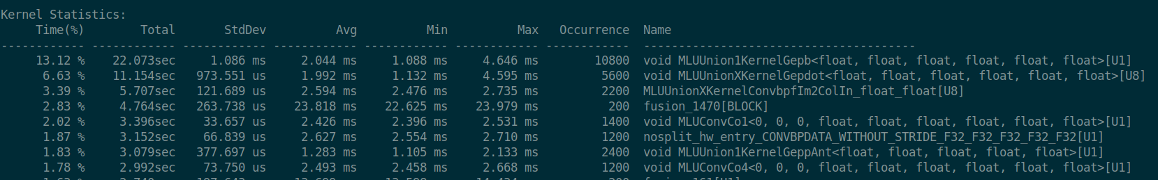
XLA 后端Codegen
Xla ir emitter 的局限性
Fusion针对IO密集型Op 优化效果较好，计算密集型op无能为力。

Slide 27
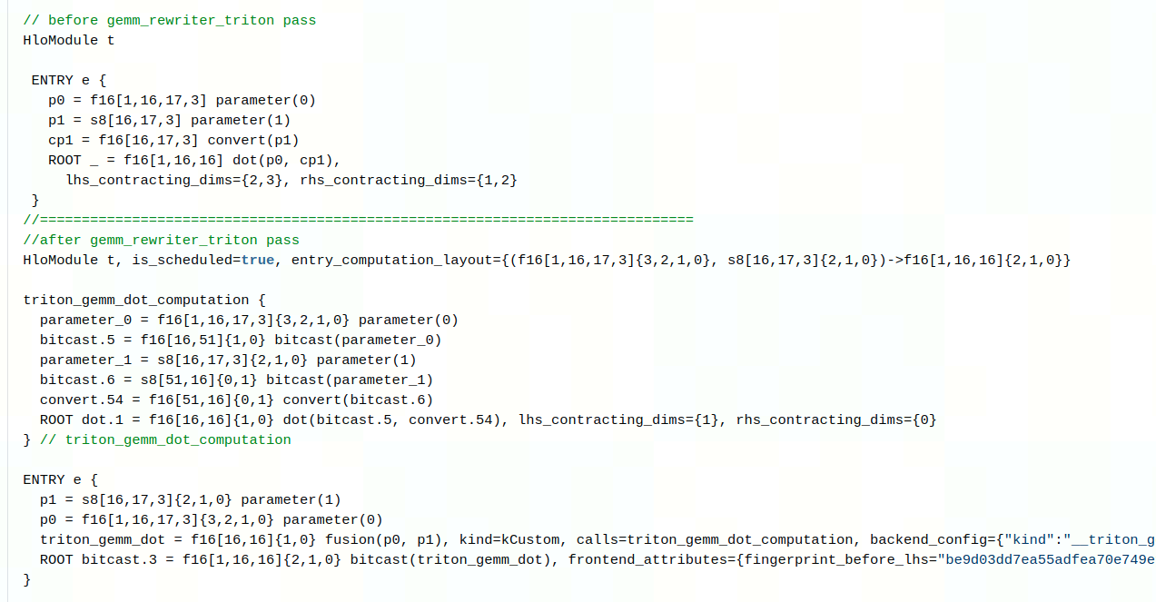
XLA 后端Codegen
Xla Triton Emitter
解决计算密集型算子的性能瓶颈。
(1) TritonRewriter
将可以使用triton lowering的op进行标记

Slide 28
XLA 后端Codegen
Xla Triton Emitter
解决计算密集型算子的性能瓶颈。
(1) 使用TritonIR实现GEMM (GEMM计算行为和luanch kernel信息)
(2) 将triton ir 的module 丢到genesis当中，输出mlu ir。
(3) 调用llvm-xla中的mlu ir相关pass，将mlu ir lowering 到llvm ir。
(4) 将生成的luanch kernel信息和llvm module 绑定到kernelThunk当中。

